Slide 1
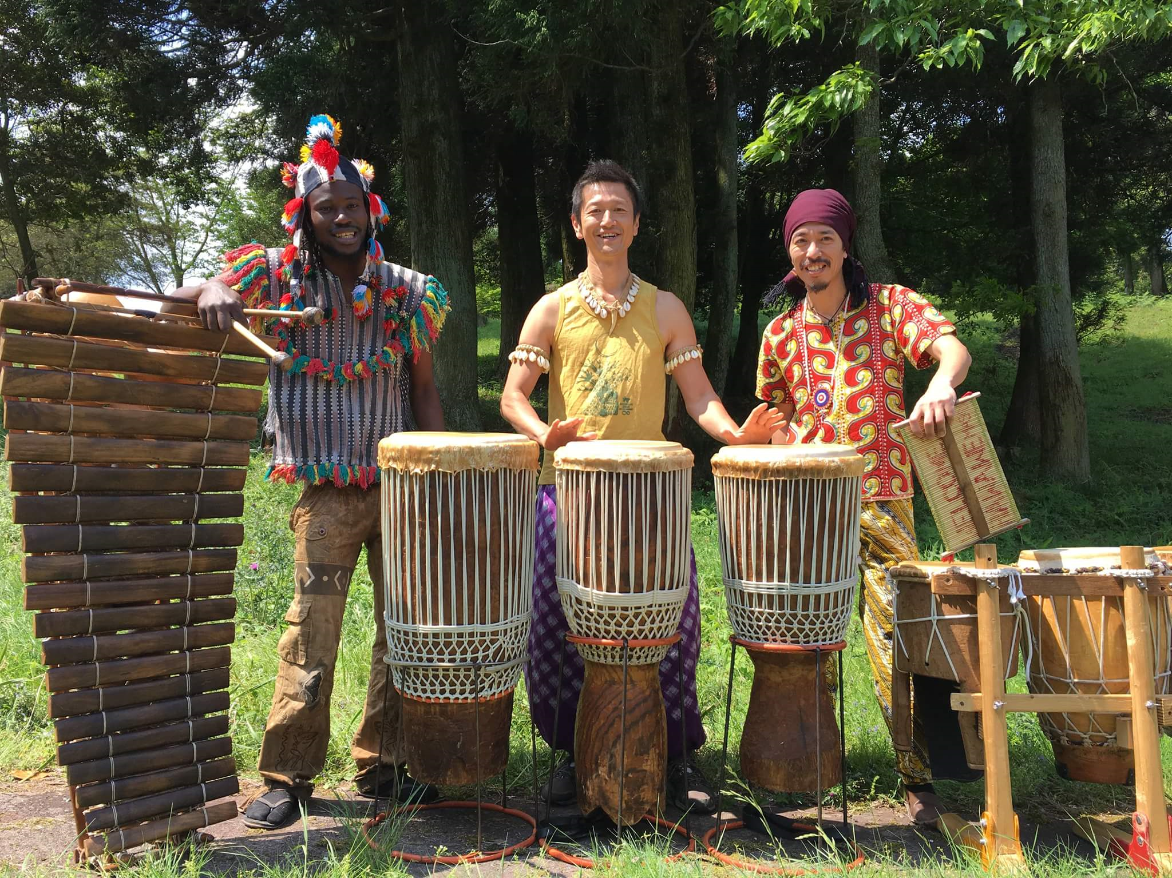
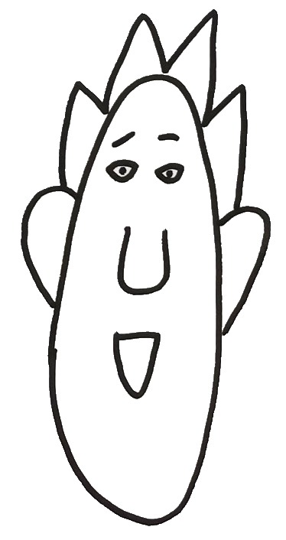
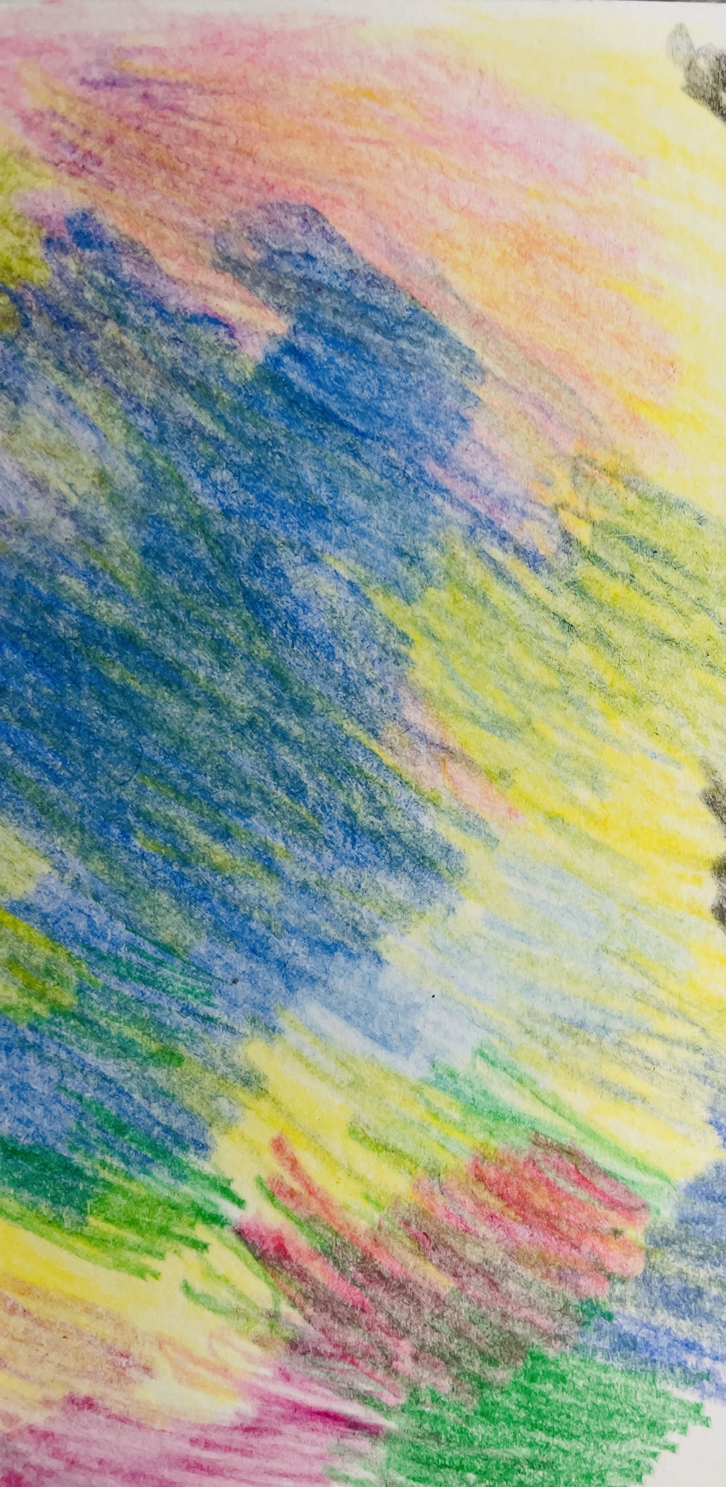
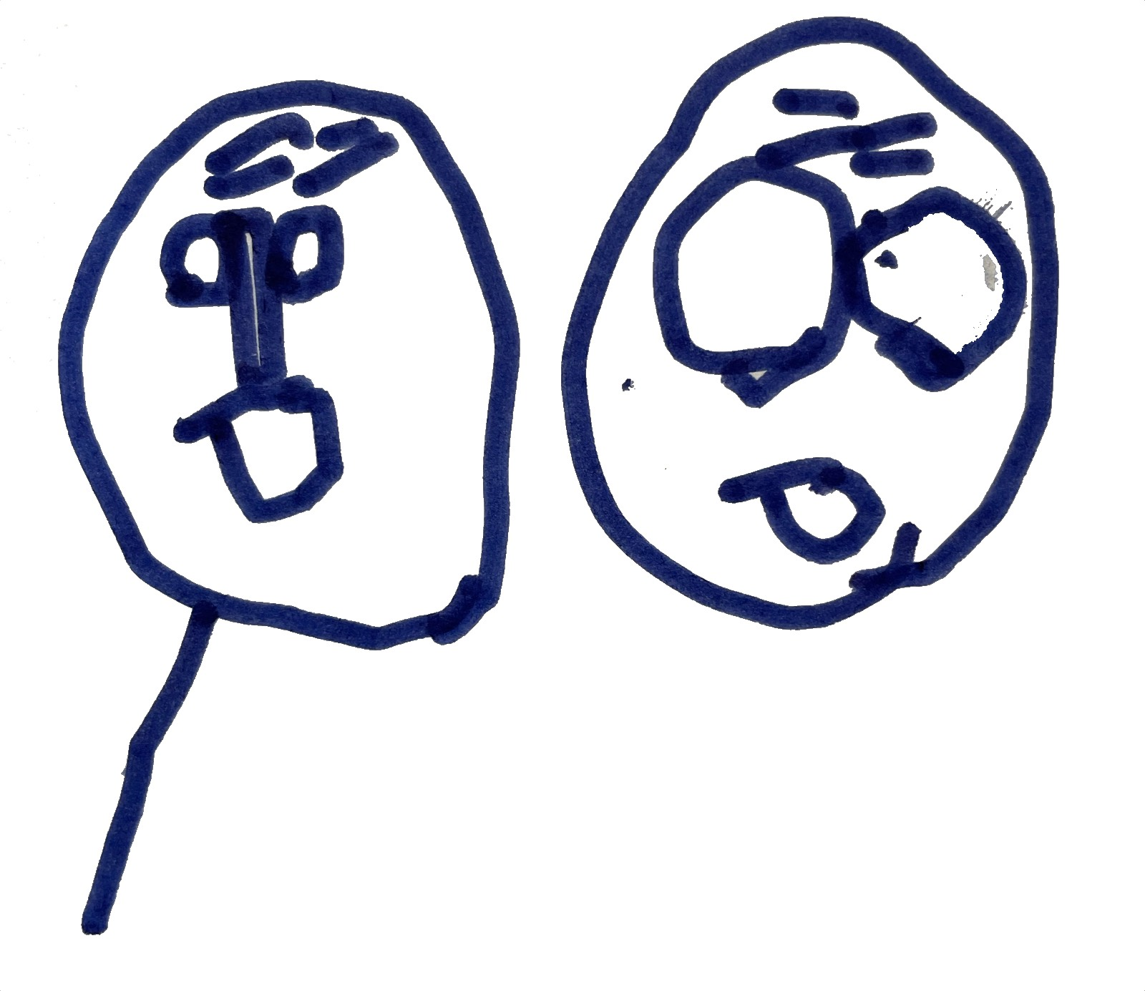
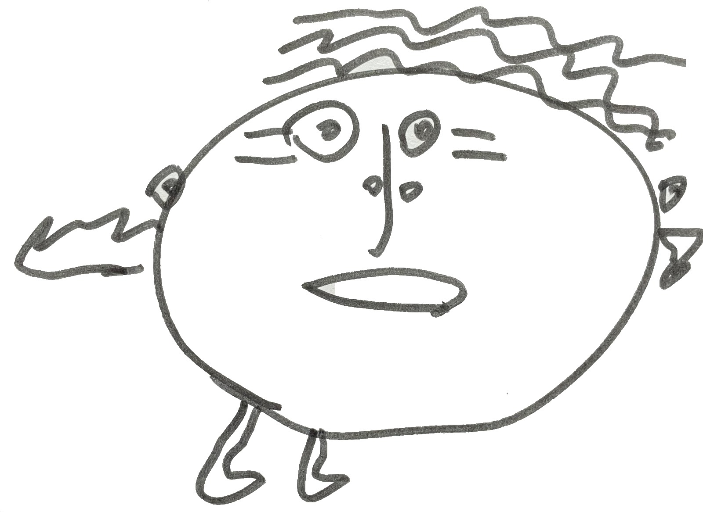
生活介護事業所あすか１０周年記念イベント!
アフリカ音楽BALANGOMA LIVE ×
社会福祉法人あすか会アールブリュット展
東西アフリカンサウンド
LIVE!!
・BALANGOMA
（バランゴマ）
西アフリカ・ブルキナファソ出身の伝統音楽家、ベノワ・ミロゴと、中部アフリカ・カメルーンで昆虫採集中に太鼓に出会った山北紀彦、東アフリカ・ケニアで８年音楽修行を積んだ大西匡哉による、新感覚アフリカンユニット”バランゴマ”。
躍動するリズム、大地の鼓動を身体いっぱいに感じてみれば、細胞に刻まれた記憶が蘇るー。
・あすか会太鼓集団 HIBIKI
再共演決定!!
2018～2019年 「あすか会」の利用者和太鼓チーム「HIBIKI」結成。ベノワの指導により、練習を重ねる。ベノワとの交流を通じて、太鼓の楽しさと魂の躍動を知る。 BALANGOMA との初共演は、社会福祉法人あすか会創立20周年記念イベント「ちがっているからおもしろい」。
その後、「龍田フェスティバル」、「姫路コンサート」でも共演。今回、久々の共演にメンバーたちの心も踊っている。
日時：２０２１年１１月２８日（日）13：00（開場12：00）
アールブリュット展（10：00～15：00）観覧自由
場所：丸尾建築あすかホール中ホール(揖保郡太子町鵤1310-1）
お問い合わせ/ご予約：DMにお願いします。
（ご予約の際は、氏名、住所、電話番号の記入をお願いします。）
※先着１５０名予約制
入場無料
※コロナ対策にご協力ください

